Slide 1


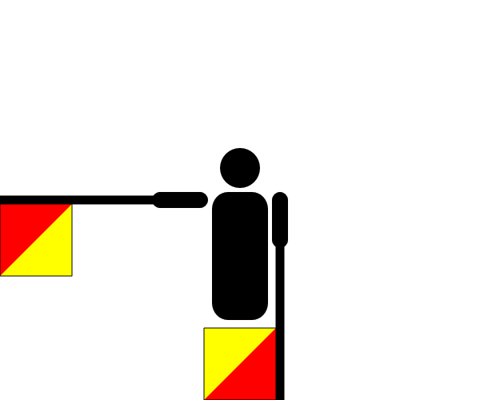
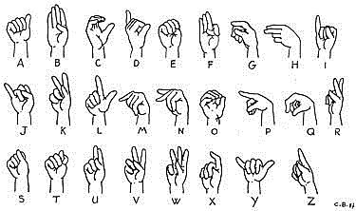
Codage de l’information
Histoire de code.
Attention
Nous somme au siècle de la communication… Tout devient « communiquant ».
Pourtant l’homme depuis longtemps « communique » de manière précise en plus.
Oui mais il veut communiquer plus vite avec tout le monde et…tout le temps.
En regardant de plus prêt comment communique-t-il?
Les sémaphores
Le langage des signes.
A
B
Il utilise naturellement des sons qui se propagent dans l’air jusqu’à ceux qui les entendent.
Il utilise des gestes qui se voient, grâce à la lumière.
En fait il utilise ses cinq sens pour communiquer avec le monde qui l’entoure:
la vue; l’ouïe; l’odorat; le goût; le toucher.

Slide 2
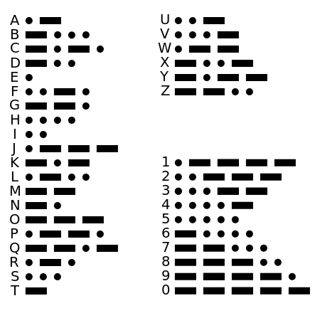
Codage de l’information
Mais pour être plus efficace dans sa communication il à inventé des codes….
Des mots ayant un sens, des phrases qui composées des mêmes mots peuvent prendre une autre signification, ne serait-ce que grâce à une ponctuation .
Des mot différents en fonction du lieu géographique d’où il viennent, la Langue.
Le niveau de communication à ce stade est efficient, mais il reste limité à l’entourage immédiat de l’être humain, à portée de voix, de vue…..
Il a cherché très rapidement à communiquer plus loin, au moyen de …. signaux lumineux, de signaux électriques, alors apparut en 1832 un premier langage, appelé le « morse ». Composé de signaux courts long, dans un ordre et à une cadence bien définie, il est considéré comme l’origine des communications numériques.
B
O
N
J
O
U
R

Slide 3
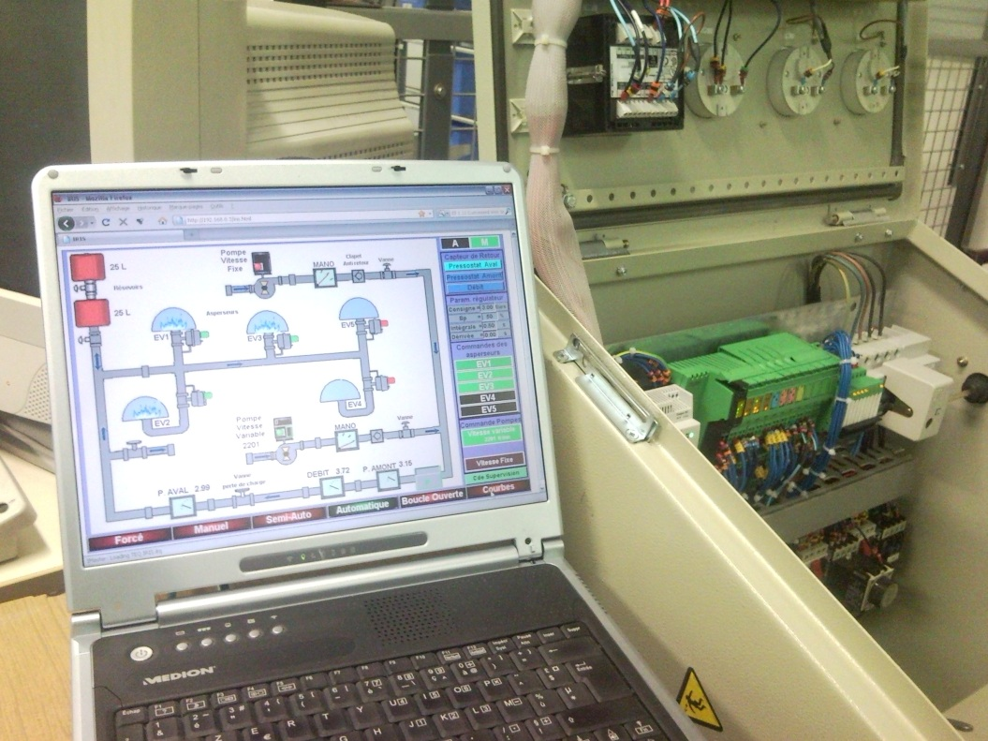
Codage de l’information
Pour transmettre des informations les machines utilisent suivant les cas des supports différents, l’air, les fils électriques, la fibre optique…..
Il faudra de plus que les natures des signaux envoyés soient compatibles avec ceux que d’autres systèmes peuvent recevoir, niveau de tension, niveau de courant, signal lumineux, sonore…….
Mais ce n’est pas tout, une fois ces questions, posées il reste la barrière du code. Ce signal que je reçois …..il veut dire quoi?
C’est ici que commence la notion de codage.
….. Un peu comme l’homme en fait, et c’est assez logique vu que c’est lui qui les a construites….

Slide 4
Codage de l’information
Deux types de signaux servent à faire communiquer les machines:
- Le premier assez proche de ce qui existe naturellement: l’analogique;
- Le deuxième très répandu grâce à ses performance et son faible coût, le numérique
Naturellement une température, un son, une pression, un débit, une distance …..
Varient de manière linéaire dans le temps…. On n’est pas à 25° et l’instant d’après à 75° C.
On parle de grandeur analogique, dés lors on pourrait directement affecter une valeur en tension, courant,….. à cette mesure physique ce serait alors un signal analogique.
Grandeur
physique
Mais la plupart de nos systèmes ont une partie commande fonctionnant avec des microprocesseurs, et ils ne comprennent que des 0 et des 1. On va donc convertir ce signal analogique en signal numérique
temps

Slide 5
Codage de l’information
Cette conversion analogique Numérique (CAN) se compose d’une phase d’échantillonnage et d’une phase de codage.
Pour l’échantillonnage, à fréquence régulière, plus ou moins rapide, suivant les besoins, on va enregistrer des « images » de ce signal analogique.
Grandeur physique
100
85
80
65
60
50
40
10
temps
Il faudra que le système enregistre sous forme numérique, les échantillons ainsi obtenus dans l’ordre et, bien sur, la fréquence de l’échantillonnage .

Slide 6
Codage de l’information
Codage
On va transformer ces images en un code, un ensemble de «0» et de «1» compréhensible par une machine numérique.
Pour garder la précision des images du signal, quel est le nombre d’informations élémentaire nécessaire (nombre de bits)?
Si on a des valeurs comprises entre 0 et 100, et que la précision doit être de + ou - 1 au minimum, il suffit de savoir que le nombre de valeurs « V » que peut prendre un ensemble de « n » bits est tout simplement:
Grandeur physique
2^{n} = V
1100100
100
1010101
85
1010000
80
1000001
65
0111100
60
0110010
50
0101000
40
0001010
10
temps
Il nous faut donc V > 100
2² = 4 ; 2³ = 8 ; 2⁴ = 16 ; 2⁵ = 32 ; 2⁶ = 64 ; 2⁷ = 128; On prendra donc 7 bits pour traduire de 0 à 127 les valeurs de 101 à 127 ne seront pas utilisées pour l’instant .

Slide 7
Codage de l’information
Décodage
La « machine » numérique peut aussi après un traitement sur les données numériques enregistrées, sortir un signal qui doit être convertit en analogique avant d’être utilisé. Il faudra faire le chemin inverse. Convertir le code précédent en valeurs décimales ,on parle de décodage. Ensuite replacer les images dans le temps ou elles ont étés enregistrées (ordre), on parle alors de conversion Numérique analogique (CNA).
Grandeur physique
1100100
100
1010101
85
1010000
80
1000001
65
0111100
60
0110010
50
0101000
40
0001010
10
temps
Si on reconstitue la courbe, en se rappelant qu’entre deux échantillons c’est la dernière valeur vue qui est prise en compte……

Slide 8
Codage de l’information
Les codes pondérés
La base du codage repose sur ce que l’on connait bien et que l’on manipule tous les jours, la base de dix ou le code décimal.
Si on observe bien comment il est construit, il y a les unités, les dizaines, les centaines, les milliers,……… Et dans chaque rang, il y a dix symboles différents, 0;1;2;3;4;5;6;7;8;9.
Dans la construction d’un nombre, on s’aperçoit en détaillant un peu le mécanisme, que tout se passe comme si on réalisait une somme de chaque symbole multiplié par son rang:
2013 = 2 x 1000 + 0 x 100 + 1 x 10 + 3 x 1
Ou en écrivant les rangs avec des puissance de dix:
2013 = 2 x 10³ + 0 x 10² + 1 x 10¹ + 3 x 10⁰
Si on considère maintenant les exposants des puissances de dix on se rend compte qu’il s’agit en fait du rang occupé par le symbole auquel on retranche 1:
Unité = rang 1 – 1 = 0 ⇒ 10⁽¹⁻¹⁾ = 10⁰ pour le « poids » du rang 1 (unité)…..
On appelle ce type de code pondéré parce que chaque rang affecte un poids de la puissance de la base (ici puissance de dix) .
Ainsi quand un chiffre occupe le rang des milliers, il sera multiplié par 10³.

Slide 9
Codage de l’information
Les codes pondérés : Le code Binaire …
ou binaire naturel est construit sur le même modèle que le code décimal.
Il aura deux symboles (chiffres) le 0 et le 1 et autant de rang que nécessaire pour exprimer une grandeur.
Son principal intérêt est de pouvoir directement s’adresser aux systèmes numériques du fait de ses deux valeurs pour chaque rang qui seront matérialisés par des niveaux électriques (par exemple 5 V = 1 logique et 0V = 0 logique).
Quand on considère un ensemble d’information binaires qui traduit une grandeur, on parle:
D’un Octet (byte) s’il est composé de huit bits donc 2⁸ = 256 valeurs ; de 0 à 255
D’un Mot (word) s’il est composé de 16 bits donc 2¹⁶ = 65 536
valeurs de 0 à 65 535
D’un double mot pour 32 bits …… soit 4 294 967 296 valeurs
Ex: 1000 1111 0000 1010 1110 0100 1111 0101

Slide 10
Codage de l’information
Les codes pondérés : Le code Binaire …
Conversion Binaire ⇒ Décimal:
Soit le nombre binaire sur 8 bits appelé aussi un octet ou « byte »: 11100110
Bit de poids Fort, ou
Most Significant Bit:
MSB
Bit de poids faible, ou
Low Significant Bit:
LSB
1
1
1
0
0
1
1
0
2
7
2
6
2
5
2
4
2
3
2
2
2
1
2
0
Poids
128
64
32
16
8
4
2
1
Valeurs
des rangs
1x128
1x64
1x32
0x16
0x8
1x4
1x2
0x1
Résultat
Addition
128 +
64 +
32 +
0 +
0 +
4 +
2 +
0
= 230
On écrit: 11100110 _{B} = 230_{D}

Slide 11
Codage de l’information
Les codes pondérés : Le code Binaire
Exercice conversion Binaire ⇒ Décimal:
Soit le nombre binaire sur 6 bits : 101111
A vous de jouer…….
Bit de poids Fort, ou
Most Significant Bit:
MSB
Bit de poids faible, ou
Low Significant Bit:
LSB
1
0
1
1
1
1
Poids
2
5
2
4
2
3
2
2
2
1
2
0
32
16
8
4
2
1
Valeurs
des rangs
1 x 32
0 x 16
1 x 8
1 x 4
1 x 2
1 x 1
Résultat
Addition
32 +
0 +
8 +
4 +
2 +
1
= 47
On écrit: 101111 _{B} = 47_{D}
Pour effectuer cette conversion on peut aussi se rappeler des poids affectés aux rangs et, additionner les poids quand la valeur binaire correspondante vaux « 1 »

Slide 12
Codage de l’information
Les codes pondérés : Le code Binaire
Conversion Décimal ⇒ Binaire:
Soit le nombre décimal à convertir 178.
On effectue des divisions par 2 successives en restant sur des valeurs entières. On conserve chaque reste inférieur ou égal à 1 ainsi que le dernier diviseur. Le résultat est reconstitué en partant du dernier diviseur jusqu’au premier reste……
178
2
18
89
2
0
09
44
2
1
04
22
2
0
02
11
2
0
1
5
2
1
2
2
1
Résultat
0
= 10110010
On écrit: 178_{D} = 10110010 _{B}

Slide 13
Codage de l’information
Les codes pondérés : Le code Binaire
Conversion Décimal ⇒ Binaire:
Convertir le nombre décimal 255 en binaire…
A vous de jouer…..
255
2
05
127
2
15
07
1
63
2
1
03
31
2
1
11
15
2
1
1
7
2
1
3
2
1
Résultat
1
= 11111111
On écrit: 255_{D} = 11111111 _{B}

Slide 14
Codage de l’information
Les codes pondérés : Le code Octal …
Il aura 8 symboles (chiffres) de 0 à 7 et autant de rang que nécessaire pour exprimer une grandeur.
Son principal intérêt est de pouvoir rendre plus lisibles des paquets de 1 et de 0.
Encore utilisé quelquefois en industrie il sera de plus en plus remplacé par le code hexadécimal …..
Conversion Binaire ⇒ Octal:
Soit le nombre binaire sur 8 bits appelé aussi un octet ou « byte »: 11100110 on ajoute un « 0 » devant et on construit des « paquets » de trois bits lesquels vont être convertis comme la conversion binaire décimale (mais limité à trois bits)
0
1
1
1
0
0
1
1
0
2²
2¹
2⁰
2²
2¹
2⁰
2²
2¹
2⁰
Poids
4
2
1
4
2
1
4
2
1
Valeurs
des rangs
0 x 4
1 x 2
1 x 1
1 x 4
0 x 2
0x1
1x4
1x2
0x1
Addition
0 +
2 +
1
4 +
0 +
0
4 +
2 +
0
3
4
6
On écrit: 11100110 _{B} = 346₈
= 346

Slide 15
Codage de l’information
Les codes pondérés : Le code Octal …
Conversion Binaire ⇒ Octal:
Convertir 110111 binaire en octal…….
A vous d’essayer…….
1
1
0
1
1
1
2
2
2
1
2
0
2
2
2
1
2
0
Poids
4
2
1
4
2
1
Valeurs
des rangs
1 x 4
1 x 2
0x1
1x4
1x2
1x1
Addition
4 +
2 +
0
4 +
2 +
1
6
7
= 67
On écrit: 110111 _{B} = 67₈

Slide 16
Codage de l’information
Les codes pondérés : Le code Octal …
Conversion Octal ⇒ Binaire:
Soit le nombre octal : 527 on convertit chaque symbole, à chaque rang, comme si c’était une conversion décimale vers du binaire. En se rappelant les poids des trois premiers rangs 4; 2; 1….
On garde l’ordre des rangs tels quels.
5
2
7
Poids
2²
2¹
2⁰
2²
2¹
2⁰
2²
2¹
2⁰
Additions
4 + 0 + 1
0 + 2 + 0
4 + 2 + 1
Bits
validés
1
0
1
0
1
0
1
1
1
On écrit: 527₈ = 101010111 _{B}

Slide 17
Codage de l’information
Les codes pondérés : Le code Octal …
Conversion Octal ⇒ Binaire:
Soit le nombre octal : 346 à convertir en binaire……
à vous de jouer…..
3
4
6
Poids
2²
2¹
2⁰
2²
2¹
2⁰
2²
2¹
2⁰
Additions
0 + 2 + 1
4 + 0 + 0
4 + 2 + 0
Bits
validés
0
1
1
1
0
0
1
1
0
On écrit: 346₈ = 011100110 _{B}

Slide 18
Codage de l’information
Les codes pondérés : Le code Octal …
Conversion Octal ⇒ Décimal:
Soit le nombre octal : 527 on convertit chaque symbole, à chaque rang, avec pour chaque rang un poids composé de la valeur de la base (ici 8) exposant le rang moins 1.
Rang 3
Rang 2
Rang 1
5
2
7
8²
8¹
8⁰
Poids
64
8
1
Valeurs
des rangs
5 X 64
2 X 8
7 X 1
Addition
320 +
16 +
7
Résultat = 343
On écrit: 527₈ = 343 _{D}

Slide 19
Codage de l’information
Les codes pondérés : Le code Octal …
Conversion Octal ⇒ Décimal:
Soit le nombre octal : 1346 à vous de jouer….
Rang 4
Rang 3
Rang 2
Rang 1
1
3
4
6
8³
8²
8¹
8⁰
Poids
512
64
8
1
Valeurs
des rangs
1 X 512
3 X 64
4 X 8
6 X 1
Addition
512 +
192 +
32 +
6
Résultat
= 742
742 _{D}
On écrit: 1346₈ =

Slide 20
Codage de l’information
Les codes pondérés : Le code Octal
Conversion Décimal ⇒ Octal:
Soit le nombre décimal à convertir 1780.
On effectue des divisions par 8 successives en restant sur des valeurs entières. On conserve chaque reste inférieur ou égal à 7 ainsi que le dernier diviseur. Le résultat est reconstitué en partant du dernier diviseur jusqu’au premier reste……
1780
8
18
222
8
20
62
4
27
8
6
3
3
Résultat
= 3364
On écrit: 1780_{D} = 3364 ₈

Slide 21
Codage de l’information
Les codes pondérés : Le code Octal
Conversion Décimal ⇒ Octal:
Soit le nombre décimal à convertir 754.
A VOUS DE JOUER……
754
8
34
94
8
2
14
11
8
6
3
1
Résultat
= 1362
On écrit: 754_{D} = 1362 ₈

Slide 22
Codage de l’information
Les codes pondérés : Le code Hexadécimal …
Il aura 16 symboles (chiffres) de 0 à 9 puis A (pour la valeur 10); B (11); C (12); D (13); E (14) et F (15) et autant de rang que nécessaire pour exprimer une grandeur.
Son principal intérêt est de pouvoir rendre plus lisibles des paquets de 1 et de 0.
En simplifiant l’écriture 1 symbole hexadécimal pour 4 symboles binaires…..
Conversion Binaire ⇒ Hexadécimal:
Soit le nombre binaire sur 8 bits appelé aussi un octet ou « byte »: 11100110 on ajoute un « 0 » devant et on construit des « paquets » de quatre bits lesquels vont être convertis comme la conversion binaire décimale (mais limité à quatre bits)
1
1
1
0
0
1
1
0
2³
2²
2¹
2⁰
2³
2²
2¹
2⁰
Poids
8
4
2
1
8
4
2
1
Valeurs
des rangs
1 x 8
1 x 4
1 x 2
0 x 1
0 x 8
1 x 4
1x2
0x1
Addition
8 +
4 +
2 +
0
0 +
4 +
2 +
0
14
6
= E6
On écrit: 11100110 _{B} = E6_{H}

Slide 23
Codage de l’information
Les codes pondérés : Le code Hexadécimal …
Conversion Binaire ⇒ Hexadécimal:
Convertir 10110111 binaire en hexadécimal…….
A vous d’essayer…….
1
0
1
1
0
1
1
1
2³
2²
2¹
2⁰
2³
2²
2¹
2⁰
Poids
8
4
2
1
8
4
2
1
Valeurs
des rangs
1 x 8
0 x 4
1 x 2
1x 1
0 x 8
1 x 4
1x2
1x1
Addition
8 +
0 +
2 +
1
0 +
4 +
2 +
1
11
7
= B7
On écrit: 110111 _{B} = B7_{H}

Slide 24
Codage de l’information
Les codes pondérés : Le code Hexadécimal …
Conversion Hexadécimal ⇒ Binaire:
Soit le nombre Hexadécimal : 5F7 on convertit chaque symbole, à chaque rang, comme si c’était une conversion décimale vers du binaire. En se rappelant les poids des quatre premiers rangs 8; 4; 2; 1….
On garde l’ordre des rangs tels quels.
F_{H} = 15 _{D}
5
15
7
2³
2²
2¹
2⁰
2³
2²
2¹
2⁰
2³
2²
2¹
2⁰
Poids
8
4
2
1
8
4
2
1
8
4
2
1
Valeurs
rangs
0x8
1x4
0x2
1x1
1x8
0x4
1x2
1x1
0x8
1x4
1x2
1x1
Addition
0 +
4 +
0 +
1
8 +
4 +
2 +
1 +
0 +
4 +
2 +
1
Bits
validés
0
1
0
1
1
1
1
1
0
1
1
1
On écrit: 5F7_{H} = 010111110111 _{B}

Slide 25
Codage de l’information
Les codes pondérés : Le code Hexadécimal …
Conversion Hexadécimal ⇒ Binaire:
Soit le nombre hexadécimal : D4A à convertir en binaire……
à vous de jouer…..
D_{H} = 13 _{D}
A_{H} = 10 _{D}
13
4
10
2³
2²
2¹
2⁰
2³
2²
2¹
2⁰
2³
2²
2¹
2⁰
Poids
8
4
2
1
8
4
2
1
8
4
2
1
Valeurs
rangs
1x8
1x4
0x2
1x1
0x8
1x4
0x2
0x1
1x8
0x4
1x2
0x1
8 +
4 +
0 +
1
0 +
4 +
0 +
0 +
8 +
0 +
2 +
0
Addition
Bits
validés
1
1
0
1
0
1
0
0
1
0
1
0
On écrit: D4A_{H} = 110101001010 _{B}

Slide 26
Codage de l’information
Les codes pondérés : Le code Hexadécimal …
Conversion Hexadécimal ⇒ Décimal:
Soit le nombre hexadécimal : 527 on convertit chaque symbole, à chaque rang, avec pour chaque rang un poids composé de la valeur de la base (ici 16) exposant le rang moins 1.
Rang 3
Rang 2
Rang 1
5
2
7
16²
16¹
16⁰
Poids
256
16
1
Valeurs
des rangs
5 X 256
2 X 16
7 X 1
Addition
1280 +
32 +
7
Résultat = 1319
On écrit: 527_{H} = 1319 _{D}

Slide 27
Codage de l’information
Les codes pondérés : Le code Hexadécimal …
Conversion Hexadécimal ⇒ Décimal:
Soit le nombre hexadécimal : 1C06 à vous de jouer….
C_{H} = 12 _{D}
Rang 4
Rang 3
Rang 2
Rang 1
1
C
0
6
16³
16²
16¹
16⁰
Poids
4096
256
16
1
Valeurs
des rangs
1 X 4096
12 X 256
0 X 16
6 X 1
Addition
4096 +
3072 +
0 +
6
Résultat
= 7174
7174 _{D}
On écrit: 1C06_{H} =

Slide 28
Codage de l’information
Les codes pondérés : Le code Hexadécimal …
Conversion Décimal ⇒ Hexadécimal:
Soit le nombre décimal à convertir 5787.
On effectue des divisions par 16 successives en restant sur des valeurs entières. On conserve chaque reste inférieur ou égal à 15 ainsi que le dernier diviseur. Le résultat est reconstitué en partant du dernier diviseur jusqu’au premier reste……
5787
16
98
3
6
1
16
11 _{D} = B_{H}
27
41
2
2
16
11
9
6
1
Résultat
= 169B
On écrit: 5787_{D} = 169B _{H}

Slide 29
Codage de l’information
Les codes pondérés : Le code Hexadécimal
Conversion Décimal ⇒ Hexadécimal:
Soit le nombre décimal à convertir 754.
A VOUS DE JOUER……
754
16
114
16
4
7
2
15 _{D} = F_{H}
15
2
Résultat
= 2F2
On écrit: 754_{D} = 2F2 _{H}

Slide 30
FIN

